Slide 1
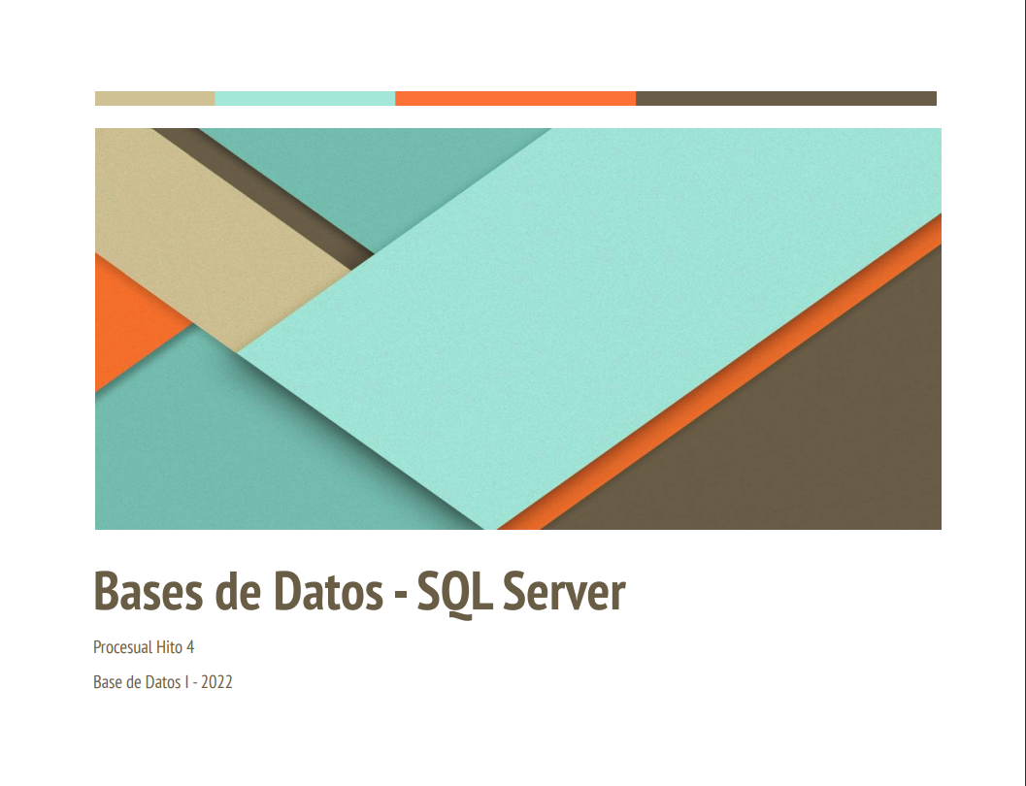
BASE DE DATOS PRAC
Nombre: Joel Reynaldo Condori Tumiri
Nombre completo: Joel Reynaldo Condori Tumiri

Slide 2
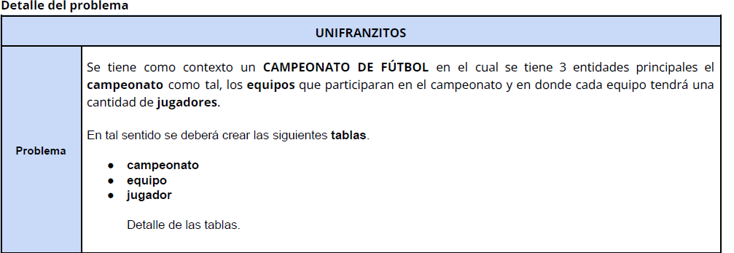
Diseñe un sistema de Base de Datos Relacional utilizando el gestor de Base de Datos SQL Server teniendo como
premisa el uso de buenas prácticas en diseño de la base de datos aplicados al siguiente escenario.

Slide 3
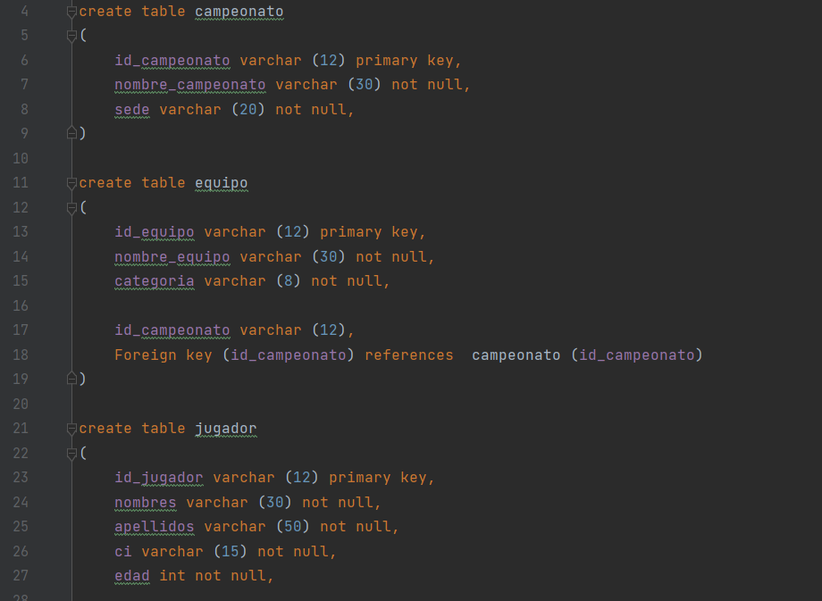
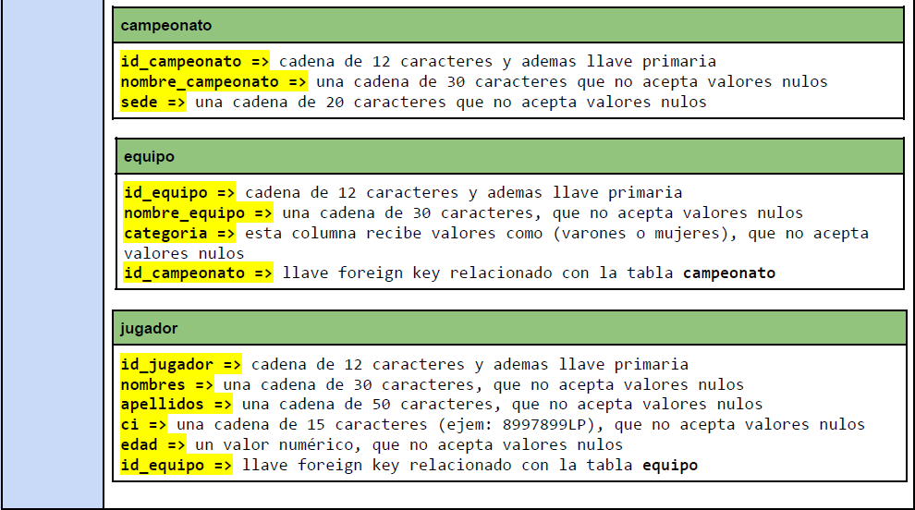
MANEJO DE CONCEPTOS DE FOREIGN KEY Y PRIMARY KEY
CREANDO LAS TABLAS EN SQL SERVER

Slide 4
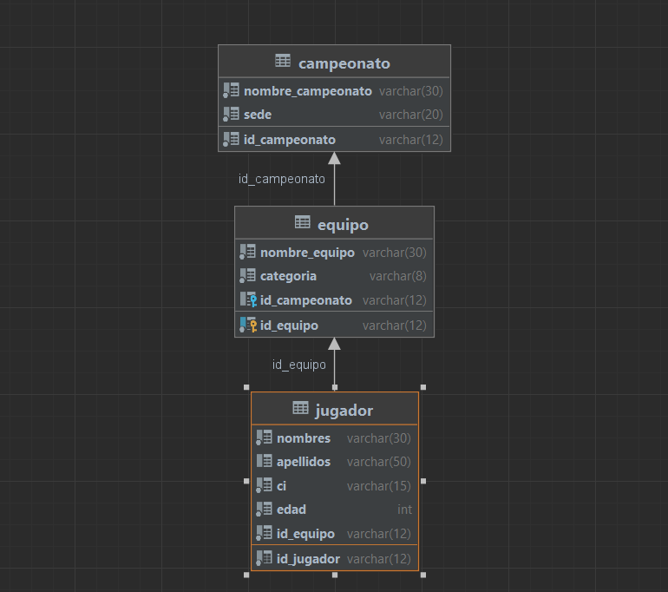
DIAGRAMA DE LAS TABLAS

Slide 5
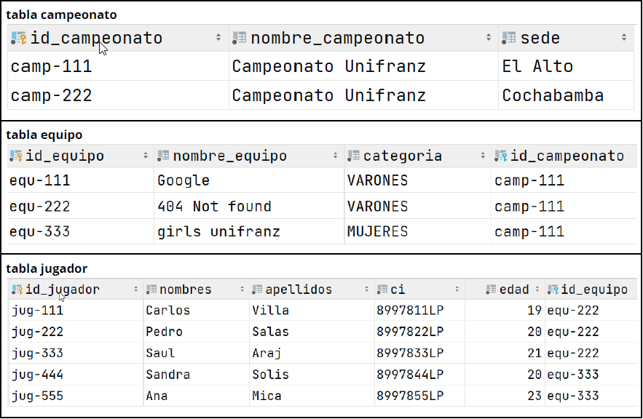
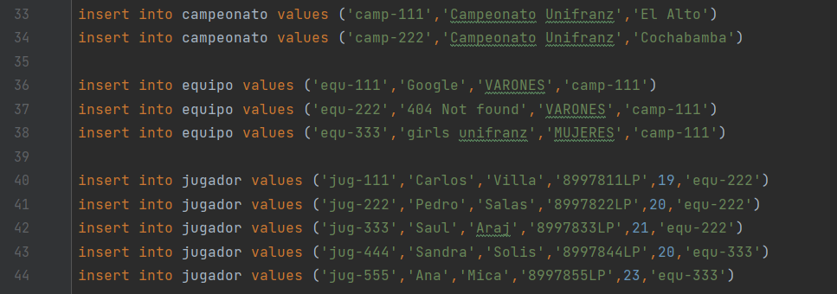
REGISTRO PARA CADA TABLA

Slide 6
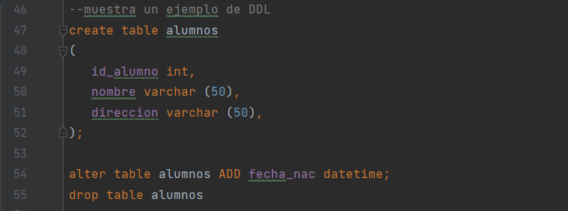
MANEJO DE CONCEPTOS
MUESTRA UN EJEMPLO DE DLL
MUESTRA UN EJEMPLO DE DML

Slide 7
¿Para que sirve un inner join? r.- Combina los registros de dos tablas si hay valores coincidentes en un campo común ¿Defina que es una función de agregación? r.- nos permiten obtener el máximo valor de una expresión a evaluar. ¿Lista funciones de agregación que conozca? r.-AVG, COUNT, MAX, MIN, SUM ¿MENCIONE ALGUNAS FUNCIONES PROPIAS DE SQL-SERVER.? r.- avg, count, max, min, sum, group by ¿para que sirve la función concat en sql-server? r.-para concatenar una de las funciones de texto para unir dos o mas cadenas de texto en una sola

Slide 8

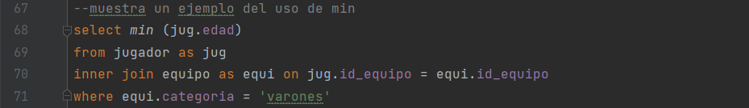
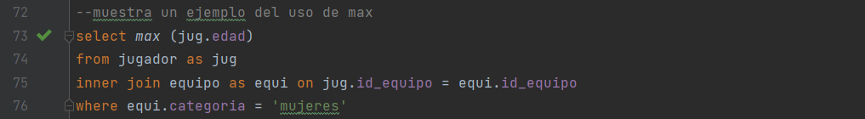
Mostrar que jugadores que formen parte del equipo equ-333

Slide 9
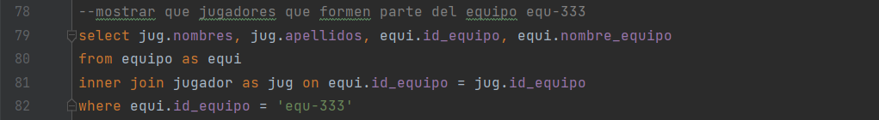

Manejo de consultas

Slide 10
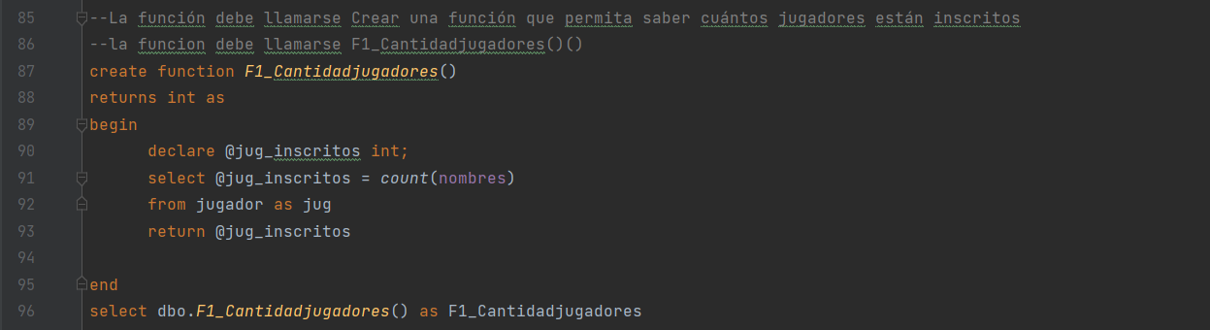

Mostrar a todos los estudiantes en donde su apellido empiece con la letra S.

Slide 11
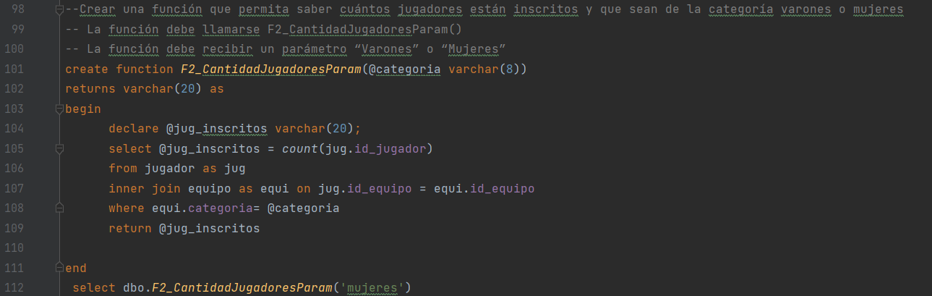

Mostrar que equipos forman parte del campeonato camp-111 y además sean de la categoría MUJERES.

Slide 12
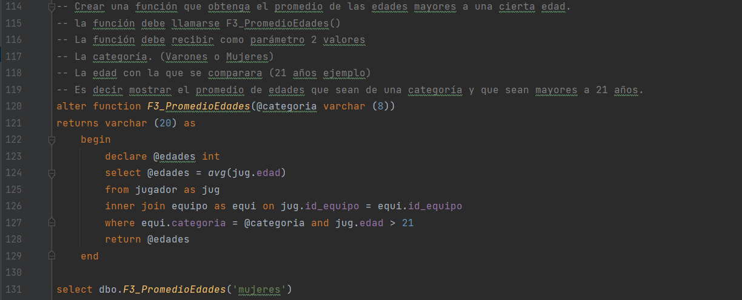

Mostrar el nombre del equipo del jugador con id_jugador igual a jug-333

Slide 13
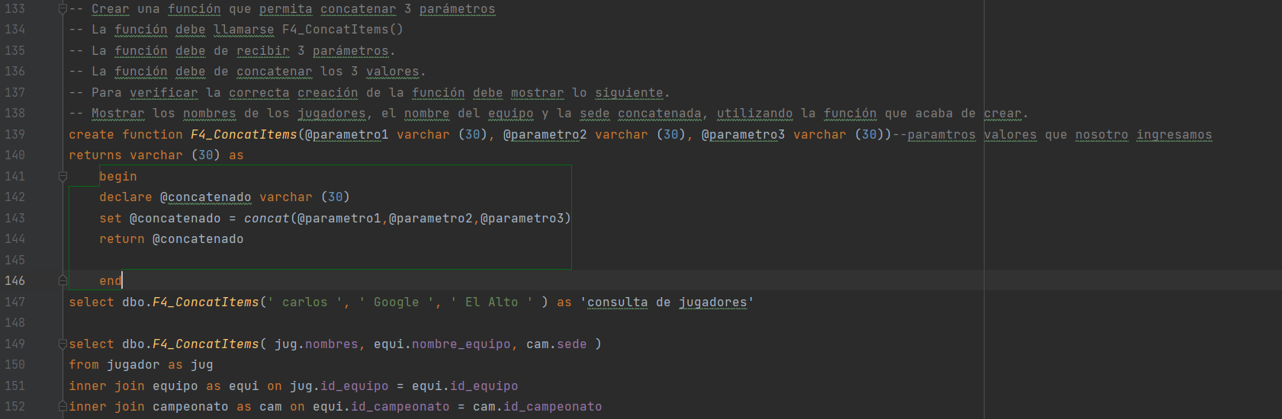

Mostrar el nombre del campeonato del jugador con id_jugador igual a jug-333

Slide 14
